Slide 1
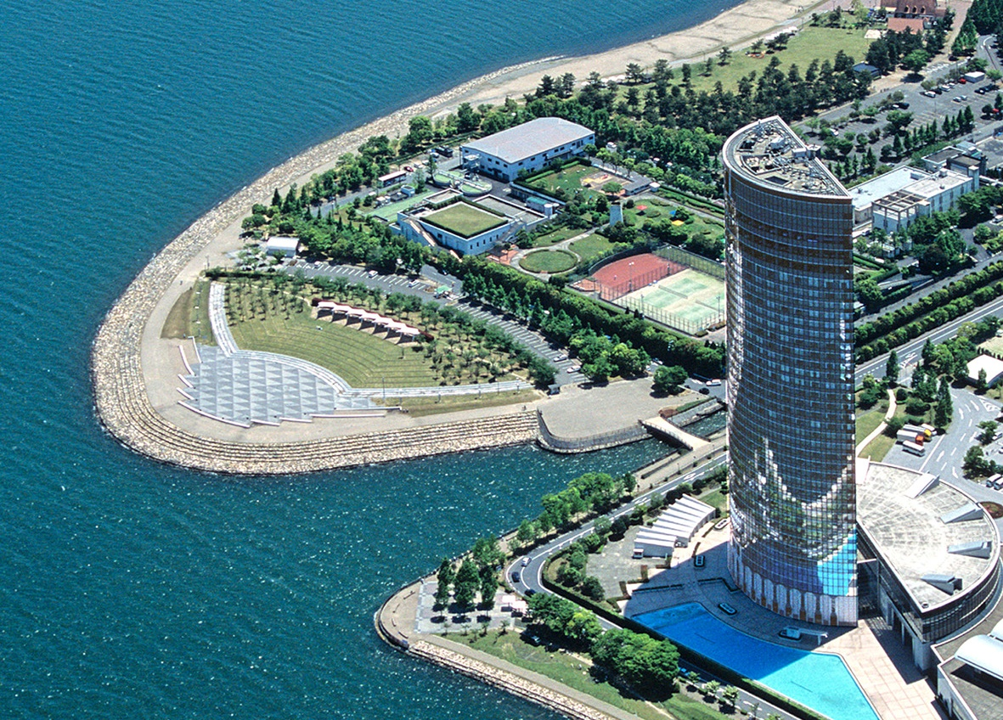
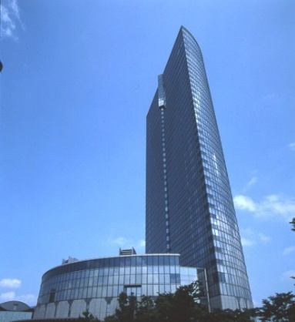
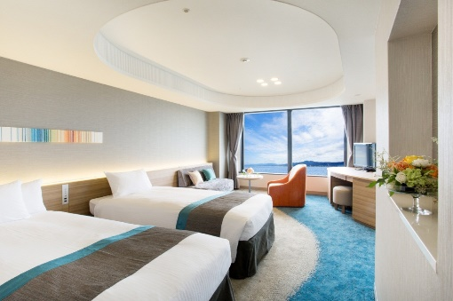
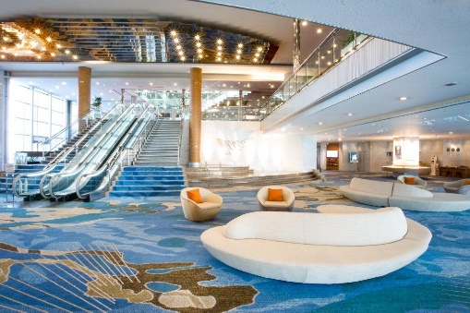
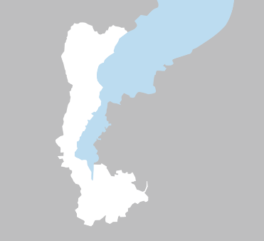
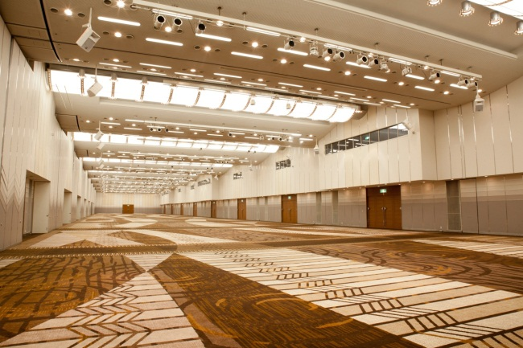
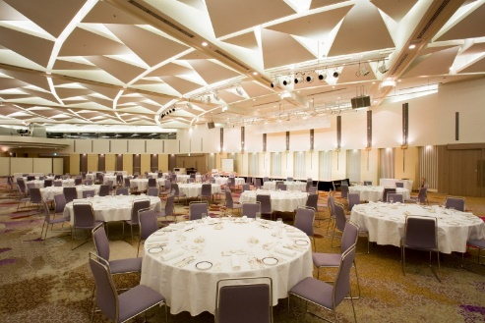
びわ湖大津プリンスホテル
【住所】大津市におの浜4-7-7 【TEL】077-521-1111 【FAX】077-521-1110
【URL】https://www.princehotels.co.jp/otsu/
びわ湖畔に佇む高層38階のランドマークホテル。全室レイクビューの客室。 四季折々の表情をみせる湖面を眺めながらゆったりとご滞在いただけます。 京都から大津までJRで1０分のロケーションに位置し、観光のアクセスにも
便利です。
施設概要
客室数 | 529室 | 1校1館 | 400名以上で要相談
最大受入人員 | 1,100名 | 貸切 | 不可
食事会場 | 宴会場 | 食事会場 合計収容人数 | 100名～200名
大浴場 | － | 客室バス | 使用可
客室ドアキー | オートロック | 客室キータイプ | カード（1名1枚）
マスターキー貸出 | 予備キーお渡し | 保健室 | 有償にて対応
バス乗降 | 正面玄関 | 緊急病院 | 大津市民病院
お部屋一例
ロビー
2020年10月開業
○コンベンションホール淡海はじめ、様々なタイプの食事会場をご用意
○529室の客室は全室レイクビュー
○お食事は和食、洋食、中華よりお選びいただけます。
ポイント
★ びわ湖大津プリンスホテル
■鉄道 ・JR「大津」駅からホテル無料シャトルバス約10分 またはタクシーで平常時約10分（約1,200円） ■貸切バス ・名神大津インターから3.7km（約10分）
コンベンションホール淡海 全室
プリンスホール ホテル棟３階

Slide 2
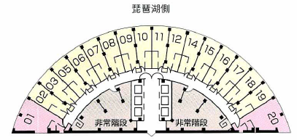
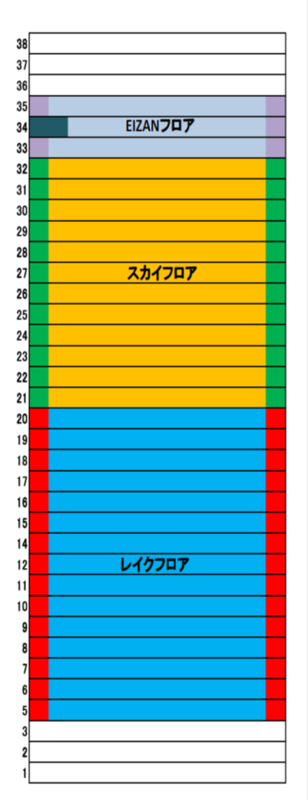
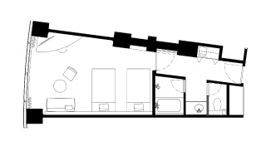
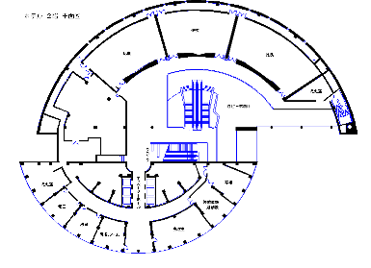
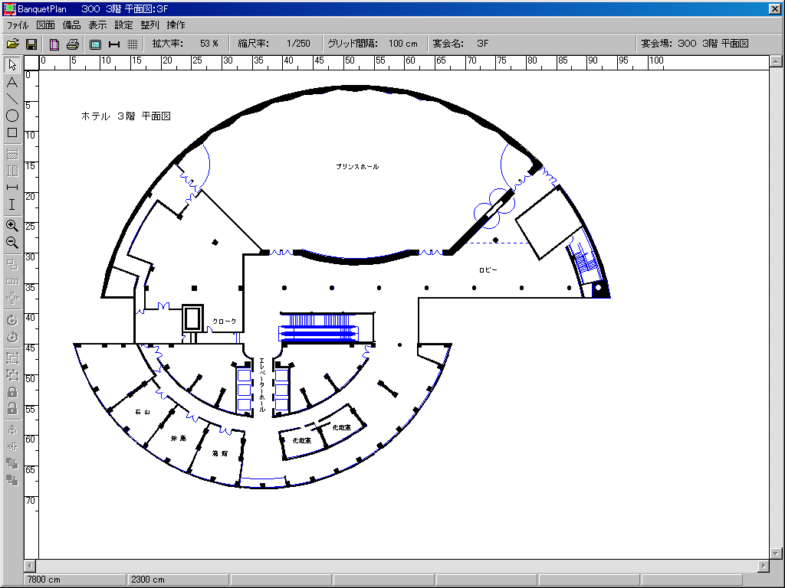
平面図
客室全室から琵琶湖のワイドな眺望がお楽しみいただけます。
非常階段は01番,20番のお部屋の前にございます。
低層階 05F～20F エレベーター3基
高層階 21F～35F エレベーター3基
※1基あたりの収容人員 20名
ホテル ２階
平面図
ホテル ３階 平面図

